Slide 1
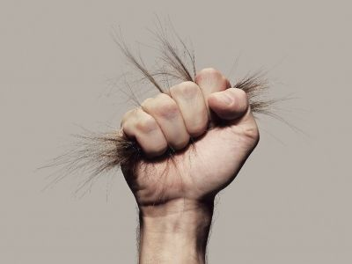
NEUROENDOCRINOLOGÍA
DEL ESTRÉS
Cristina Salas Salas
Elena García Sánchez
María Julián Martín
María Jara Abril

Slide 2
ÍNDICE
¿Qué es el estrés?
Fases del estrés
Tipos de estrés
Consecuencias
Afrontamiento
Eje hipotálamo-hipofisario-adrenal.
Activación del sistema nervioso simpático
Activación del eje HHA
Hormonas implicadas en el estrés (cortisol, aldosterona, DHEA y androstendiona, catecolaminas)
Regulación

Slide 3
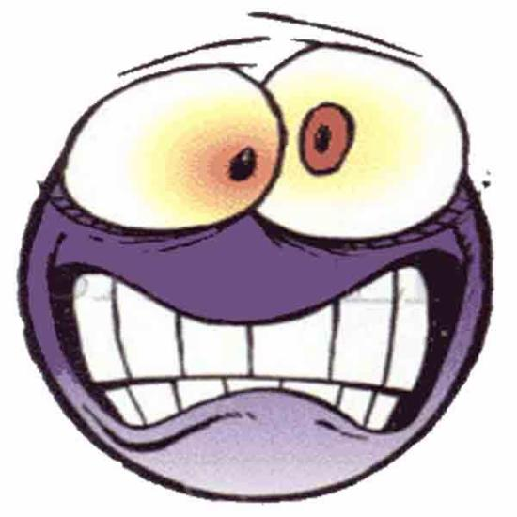
¿Qué es el ESTRÉS?
Estímulo que rompe o amenaza el equilibrio interno del individuo de manera transitoria o permanente
RESPUESTA biología reactiva frente al factor desestabilizante
Cambios en el sistema nervioso, endocrino e inmunológico
SÍNDROME DE ADAPTACION GENERAL

Slide 5
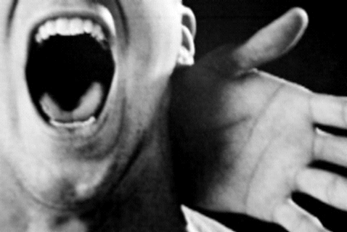
TIPOS DE ESTRÉS
ESTRES-DISTRES
AGUDO-CRONICO
FÍSICO-MENTAL

Slide 6
Factores psicológicos: vulnerabilidad, frustraciones, crisis por cambios…
ESTRÉS
Factores ambientales:
Polución, alimentación,
Catástrofes ambientales…
Factores sociales estresantes o acelerados

Slide 7
CONSECUENCIAS DEL ESTRÉS
No todas las personas presentan las mismas consecuencias depende de multitud de aspectos como por ejemplo son:
Patrón estereotipo de respuesta fisiológica
Predisposición psicobiológica
Fallo del sistema Feedback

Slide 8
Enfermedades vinculadas al estrés
Cardiovasculares
Respiratorios
Musculares
Inmunológicos
Gastrointestinales
Sexuales

Slide 9
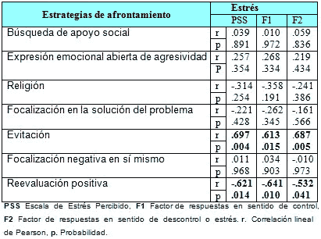

Slide 10
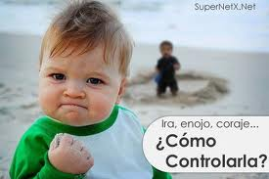
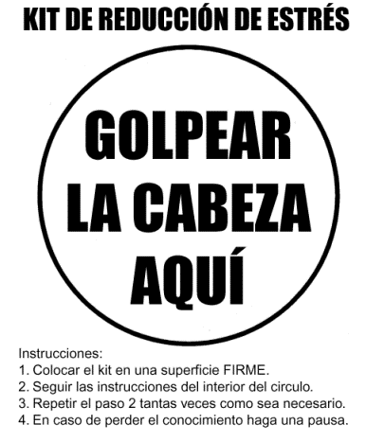
AFRONTAMIENTO
Afrontamiento activo
Afrontamiento evasivo

Slide 11
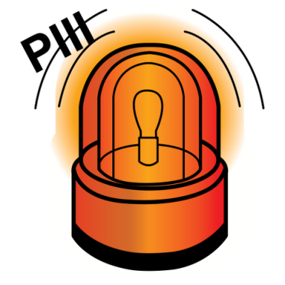
EJE HIPOTALAMO-HIPOFISARIO-ADRENAL (HHA)
DEFENSA contra situaciones de estrés
ACTIVACIÓN: reta al organismo, haciendo peligrar su homeostasis
RESPUESTA: rápida y eficaz
-ACTIVACIÓN DEL SISTEMA NERVIOSO SIMPÁTICO
- ACTIVACIÓN DEL EJE HHA
ESTRÉS ADAPTATIVO

Slide 12
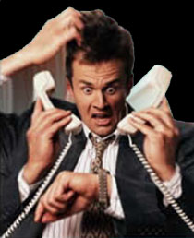
LA ACTIVACIÓN PROLONGADA DEL SISTEMA DE ADAPTACIÓN AL ESTRÉS:
ESTRÉS CRÓNICO
RIESGO PARA LA SALUD
Antagonizan la insulina
Aumentan la presión sanguínea
Deterioran crecimiento y la reparación de los tejidos
Suprimen la función inmune
Hipersecreción de glucocorticoides (envejecimiento)
Trastornos neurodegenerativos y afectivos

Slide 13
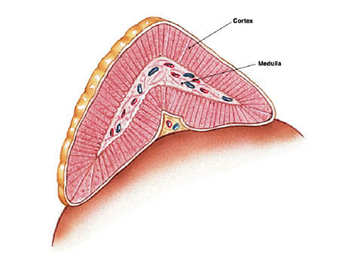
Activación del sistema nervioso simpático
SECRECIÓN DE CATECOLAMINAS
(médula adrenal)
EFECTOS CARDIOVASCULARES Y METABÓLICOS
AGITACIÓN RESPIRATORIA
INCREMENTOS DE ADRENALINA EN SANGRE
AUMENTO DE LA SECRECIÓN DEL SUDOR
AUMENTO DE LA FRECUENCIA CARDIACA
ETC.

Slide 14
Activación del eje HHA:
HIPOTALAMO-HIPÓFISIS-GLÁNDULAS SUPRARRENALES-TEJIDOS DIANA
CRH/ACTH/GLUCOCORTICOIDES/MINERALOCORTICOIDES/ANDRÓGENOS SUPRARRENALES
HIPOTÁLAMO HIPÓFISIS:
Activación de CRH→ circulación portal hipofisaria
Unión CRH-receptores (CRH-1; CRH-2)
Estimula expresión POMC→síntesis y liberación de ACTH
ACTH (receptor MC2-R)→crecimiento cortex adrenal
Estimula la secreción de GLUCOCORTICOIDES (CORTISOL)
Menor medida mineralocorticoides, y andrógenos suprarrenales

Slide 15
GLUCOCORTICOIDES EFECTOS:
- Aumento de la disponibilidad de energía
- Adaptación óptima a las demandas cambiantes del ambiente

Slide 16
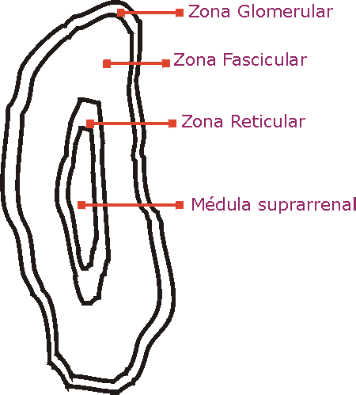
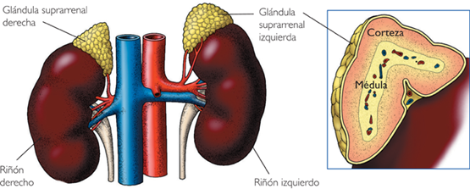
HORMONAS IMPLICADAS EN EL ESTRÉS
Capa glomerular: ALDOSTERONA
Capa fascicular: CORTISOL
Capa reticular: ANDRÓGENOS: DHEA y androstenodiona
Médula: CATECOLAMINAS: adrenalina, noradrenalina y dopamina

Slide 17
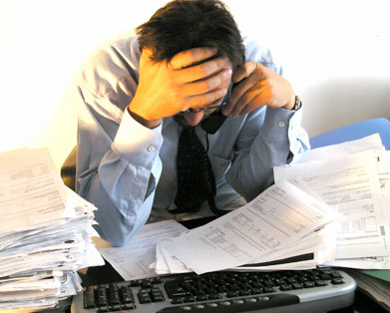
SE SECRETAN CUANDO APARECE ESTRÉS EN EL ORGANISMO: PREPARAN AL SUJETO PARA HACER FRENTE CUALQUIER SITUACION DE ESTRÉS

Slide 18
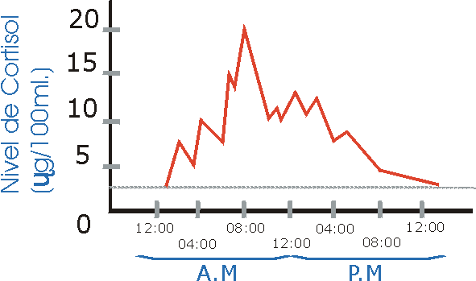
CORTISOL
Picos máximos en la PRIMAVERA: ↑suicidios
Picos máximos antes de levantarnos: situación de ESTRÉS
RITMO CIRCADIANO (diario)
RITMO ULTRADIANO
RITMO INFRADIANO (anual)

Slide 19
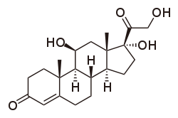
CORTISOL
TRANSPORTE:
TRANSCORTINA
Albúmina
LIBRE (acción)
METABOLISMO: hígado
MECANISMO DE ACCION: receptores nucleares: GR
Tejidos diana → CORTISONA

Slide 20
ACCIONES CORTISOL

Slide 21
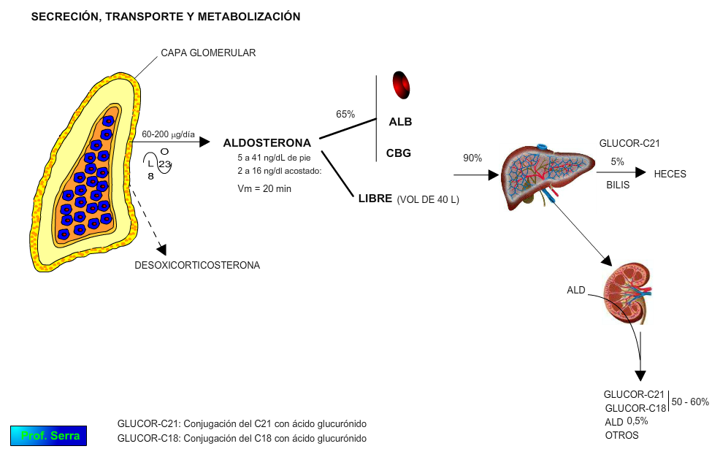
ALDOSTERONA
Mecanismo de acción:
Receptores GR y MR

Slide 22
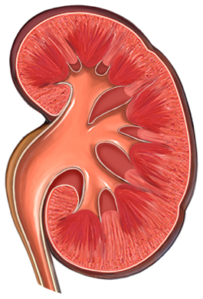
Acciones de la ALDOSTERONA
↑ reabsorción de sodio
↑ excreción de potasio
También en las glándulas lacrimales, digestivas…
CANALES DE NA Y K DEPENDIENTES DE ALDOSTERONA

Slide 23
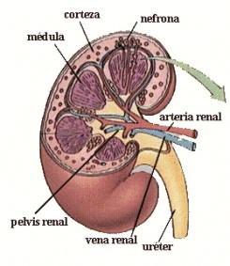
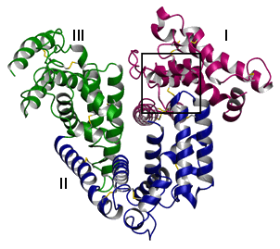
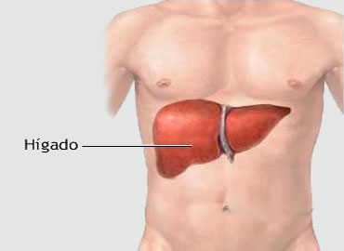
DHEA y androstenodiona
TRANSPORTE
Albumina
Libres (activas)
GLOBULINA FIJADORA DE ESTEROIDES SEXUALES
METABOLISMO
Estas hormonas son degradadas por hígado y riñón.

Slide 24
ACCIONES DHEA y androstenodiona
Interviene en el desarrollo del cerebro.
Diferenciación cerebral entre los dos sexos.
A PARTIR DE LOS ANDROGENOS SE PRODUCEN LAS HORMONAS SEXUALES: MASCULINAS Y FEMENINAS
Efecto antidepresivo, mejora el estado de animo del sujeto.
Estimula el funcionamiento neurológico, mejora la memoria y protege la degeneración del cerebro (Alzheimer).
Acciones beneficiosas sobre el cáncer: efectos antiproliferante y apoptotico.
Mejora la función eréctil, la satisfacción de las relaciones sexuales, el deseo sexual y el orgasmo.
Mejora la densidad ósea actuando así contra la osteoporosis.
En la piel aumenta la producción de sebo, el cual genera una mejoría en la hidratación de la piel, así como a disminución de manchas.
Mejora las defensas inmunitarias y optimiza las propiedades de las vacunas.

Slide 25
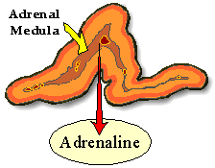
CATECOLAMINAS
Son: ADRENALINA,
NORADRENALINA y DOPAMINA
REACCION RAPIDA AL ESTRÉS
Biosíntesis
TIROSINA → DOPA → DOPAMINA → NORADRENALINA → ADRENALINA
Estimulo para la secreción: ACETILCOLINA
Metabolismo
La degradación de las catecolaminas se realiza en hígado y riñón.
Mecanismo de acción
Las catecolaminas actúan a través de los receptores α y β.
Los receptores beta son para la adrenalina mientras que los alfa son para la noradrenalina.

Slide 26
Acciones metabólicas

Slide 27
Acciones cardiovasculares

Slide 28
Acciones sobre el musculo liso

Slide 29
REGULACIÓN:
MECANISMOS HUMORALES
MECANISMOS NEURONALES

Slide 30
Mecanismos humorales:
Depende principalmente de la ACTH , y en menor medida de la ANGIOTENSINA II que incrementa la liberación de mineralocorticoides
ACTH: CRH + ADH
INHIBICIÓN ACTH: GLUCOCORTICOIDES (nivel hipofisario, nivel hipotalámico)
SECRECIÓN ACTH: ritmo circadiano
Sistema inmune también regula.
Nivel hepático: ANDRÓGENOS Y ESTRÓGENOS.

Slide 31
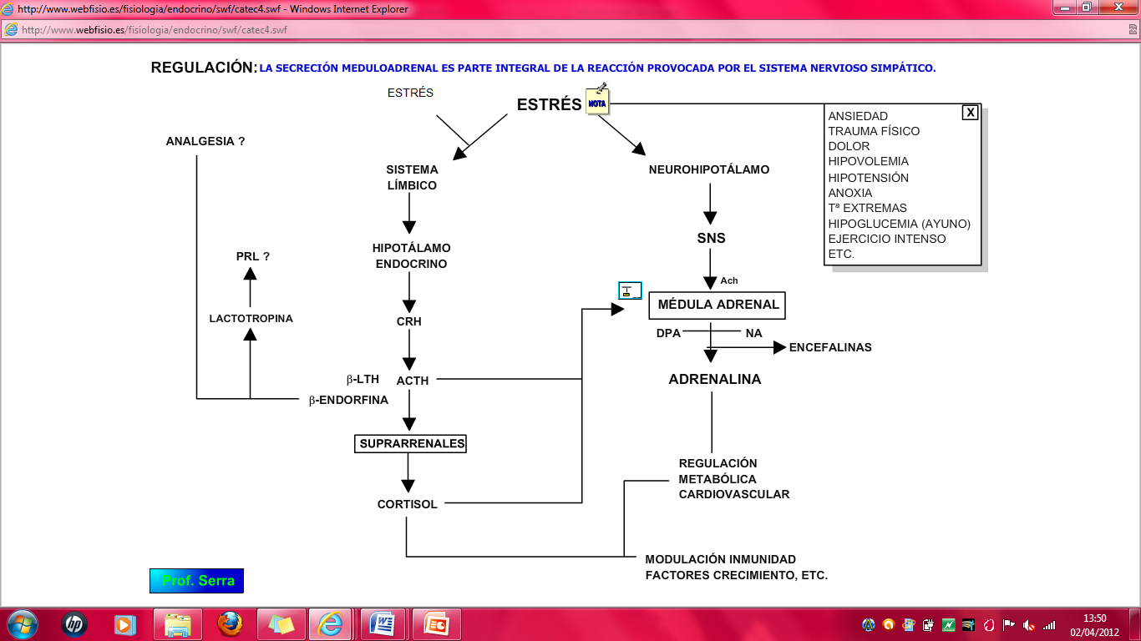
Mecanismos neuronales:
Depende principalmente del SISTEMA NERVIOSO SIMPÁTICO que estimula la liberación de catecolaminas por parte de la médula suprarrenal.

Slide 32
FIN

